Slide 1
차량 센서의 이상 신호 탐지 방법론
Data Mining & Quality Management Lab.
Korea University

Slide 2
목차
서론
데이터 구성
제안 방법론
추출 신호 특성치 기반 군집화
단일 분류기를 활용한 신호 패턴 정의
이진 분류기를 통한 정상 / 이상 신호 예측
결론

Slide 3
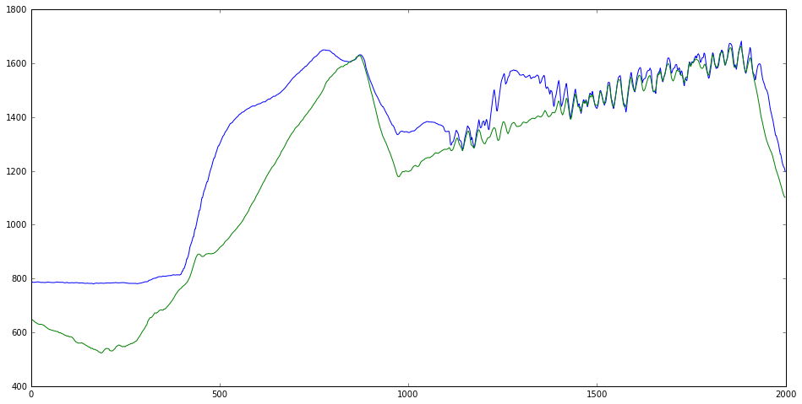
연구 목표
차량 운행 중 수집된 시계열 센서 데이터에서 정상 신호와 이상 신호를 분류하여 차량에 발생할 수 있는 문제를 빠르게 확인
센서 값
엔진 RPM
변속기 RPM
정상
이상
시간 (20ms)

Slide 4
분석 데이터 개요 (1/2)
 | 변수 | 설명 | 값 범위 (신호 데이터 1) | 값 범위 (신호 데이터 2)
1 | Accelerator Pedal | 가속 페달 개도 | [0, 86] | [0, 99]
2 | Engine RPM | 엔진 회전 수 | [0, 2846] | [513, 6509]
3 | Transmission RPM | 변속기 회전 수 | [0, 2813] | [0, 6420]
4 | Gear Level | 기어 단수 | [1,2,3,4,5,6] | [1,2,3,4,5,6]
5 | Velocity | 속도 | [0, 45] | [0, 190]

Slide 5
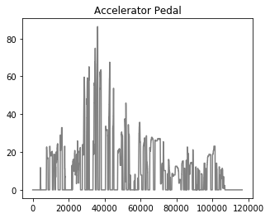
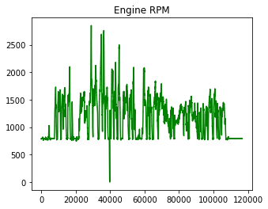
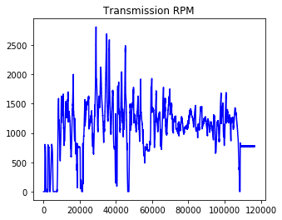
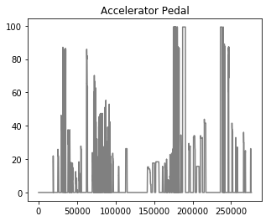
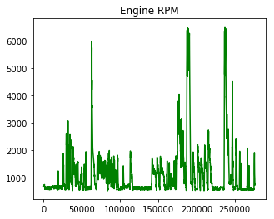
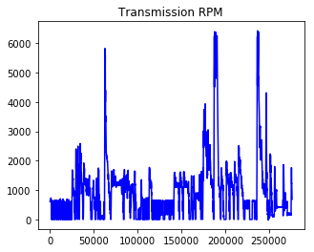
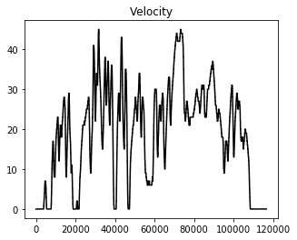
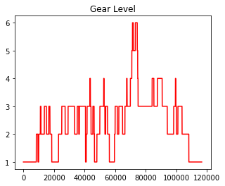
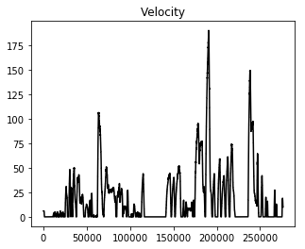
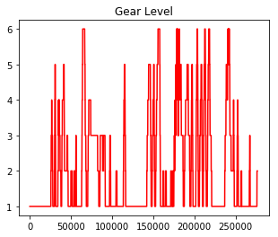
분석 데이터 개요 (2/2)
5개의 센서에서 0.02초 단위로 수집됨
신호 데이터 1
신호 데이터 2
데이터 수: 116,593개 (총 2,332초)
데이터 수: 276,326개 (총 5,526초)

Slide 6
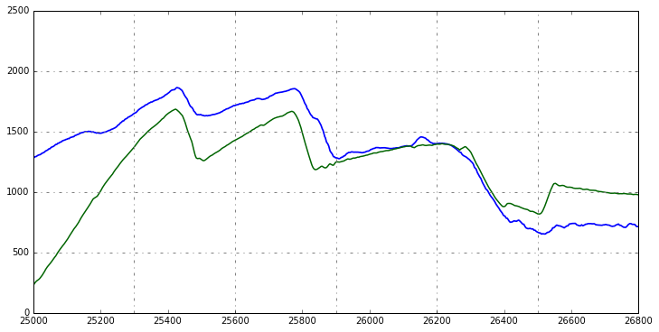
데이터 전처리 (1/2)
수집 단위 시간을 기준으로 300 시점을 한 개의 분석 윈도우로 간주
시계열 데이터를 다변량 데이터 형태로 변환
시간 순서 | 25,300 | 25,301 | 25,302 | 25,303 | … | 25,597 | 25,598 | 25,599
엔진 RPM | 1,650 | 1,651 | 1,653 | 1,655 | … | 1,715 | 1,715 | 1,715
변속기 RPM | 1,371 | 1,374 | 1,378 | 1,386 | … | 1,424 | 1,425 | 1,427
obs | 엔진 RPM |  |  |  | 변속기 RPM |  |  |  | …
 | 1 | 2 | … | 300 | 1 | 2 | … | 300 | …
︙ | ︙ | ︙ | … | ︙ | ︙ | ︙ | … | ︙ | …
5 | 1,650 | 1,651 | … | 1,715 | 1,371 | 1,374 | … | 1,427 | …
6
7
︙ | ︙ | ︙ | ︙ | ︙ | ︙ | ︙ | ︙ | ︙
엔진 RPM
센서 값
윈도우 크기: 300 (6s)
변속기 RPM
시간 (20ms)
시계열 신호 데이터
다변량 데이터

Slide 7
데이터 전처리 (1/2)
수집 단위 시간을 기준으로 300 프레임을 한 개의 분석 윈도우로 간주
시계열 데이터를 다변량 데이터 형태로 변환
시간 순서 | 25,350 | 25,351 | 25,352 | 25,353 | … | 25,647 | 25,648 | 25,649
엔진 RPM | 1,745 | 1,745 | 1,745 | 1,746 | … | 1,757 | 1,757 | 1,758
변속기 RPM | 1,524 | 1,526 | 1,528 | 1,530 | … | 1,504 | 1,506 | 1,509
50 시점 이동
obs | 엔진 RPM |  |  |  | 변속기 RPM |  |  |  | …
 | 1 | 2 | … | 300 | 1 | 2 | … | 300 | …
︙ | ︙ | ︙ | … | ︙ | ︙ | ︙ | … | ︙ | …
5 | 1,650 | 1,651 | … | 1,715 | 1,371 | 1,374 | … | 1,427 | …
6 | 1,745 | 1,745 | … | 1,758 | 1,524 | 1,526 | … | 1,509 | …
7
︙ | ︙ | ︙ | ︙ | ︙ | ︙ | ︙ | ︙ | ︙
엔진 RPM
센서 값
윈도우 크기: 300 (6s)
변속기 RPM
시간 (20ms)
시계열 신호 데이터
다변량 데이터

Slide 8
데이터 전처리 (2/2)
변수가 1,500개인 다변량 데이터 형태로 구성
변수 1,500개
obs | 엔진 RPM |  |  |  | 변속기 RPM |  |  |  | 가속 페달 |  |  |  | 차량 속도 |  |  |  | 기어 단수
 | 1 | 2 | … | 300 | 1 | 2 | … | 300 | 1 | 2 | … | 300 | 1 | 2 | … | 300 | 1 | 2 | … | 300
︙ | ︙ | ︙ | … | ︙ | ︙ | ︙ | … | ︙ | ︙ | ︙ | … | ︙ | ︙ | ︙ | … | ︙ | ︙ | ︙ | … | ︙
5 | 1,650 | 1,651 | … | 1,715 | 1,371 | 1,374 | … | 1,427 | 23 | 23 | … | 22 | 13 | 13 | … | 21 | 1 | 1 | … | 2
6 | 1,745 | 1,745 | … | 1,758 | 1,524 | 1,526 | … | 1,509 | 22 | 22 | … | 22 | 15 | 15 | … | 22 | 1 | 1 | … | 2
7 | 1,815 | 1,817 | … | 1,782 | 1,649 | 1,651 | … | 1,578 | 22 | 22 | … | 22 | 16 | 16 | … | 23 | 1 | 1 | … | 2
8 | 1,801 | 1,796 | … | 1,833 | 1,590 | 1,583 | … | 1,641 | 22 | 22 | … | 22 | 17 | 17 | … | 24 | 1 | 1 | … | 2
︙ | ︙ | ︙ | ︙ | ︙ | ︙ | ︙ | ︙ | ︙ | ︙ | ︙ | ︙ | ︙ | ︙ | ︙ | ︙ | ︙ | ︙ | ︙ | ︙ | ︙
신호 1: 2,326개
신호 2: 5,521개

Slide 9
문제 상황 (1/2)
정상 및 이상 신호에 대한 명확한 정의 부재
정상? 이상?
엔진 RPM
센서 값
변속기 RPM
시간 (20ms)

Slide 10
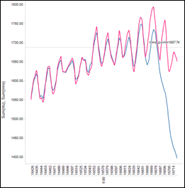
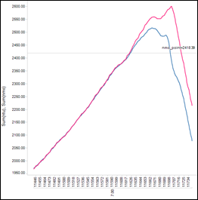
문제 상황 (2/2)
아래 주어진 2개의 이상 신호 패턴 이외 다양한 이상 신호 패턴이 존재
따라서 정상 신호 역시 확실하게 정의하기 어려움
이상 신호 패턴 1
이상 신호 패턴 2
이상 신호 패턴 n
?
…

Slide 11
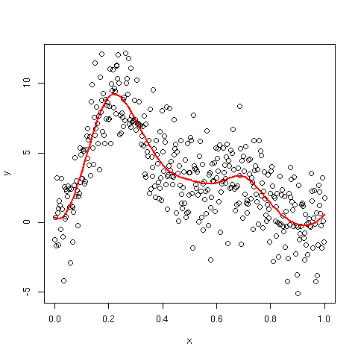
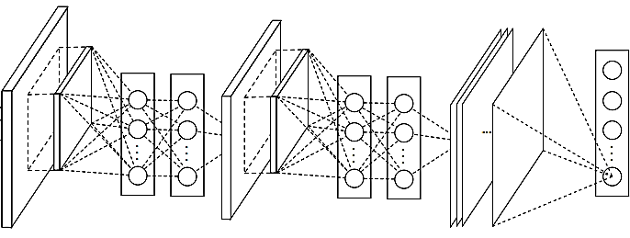
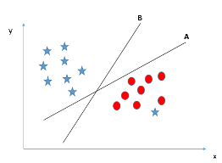
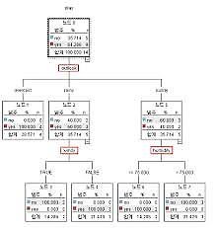
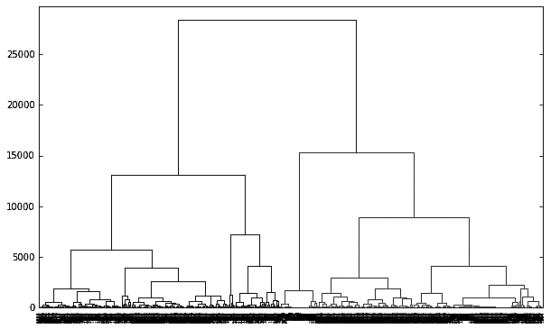
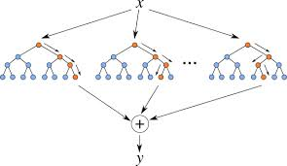
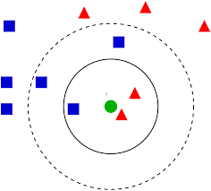
제안 이상 신호 탐지 방법론
신호 패턴 분류 (정상 / 이상 레이블링)
정상 / 이상 신호 예측
추출 특성치 기반 군집화를 수행하여
정상 신호 추출
단일 분류기를 사용하여
정상 / 이상 신호 구분
정상 / 이상 탐지 결과를 기반으로 신호 패턴 예측
: 정상
: 이상

Slide 12
제안 이상 신호 탐지 방법론
신호 패턴 분류 (정상 / 이상 레이블링)
정상 / 이상 신호 예측
추출 특성치 기반 군집화를 수행하여
정상 신호 추출
단일 분류기를 사용하여
정상 / 이상 신호 구분
정상 / 이상 탐지 결과를 기반으로 신호 패턴 예측
: 정상
: 이상

Slide 13
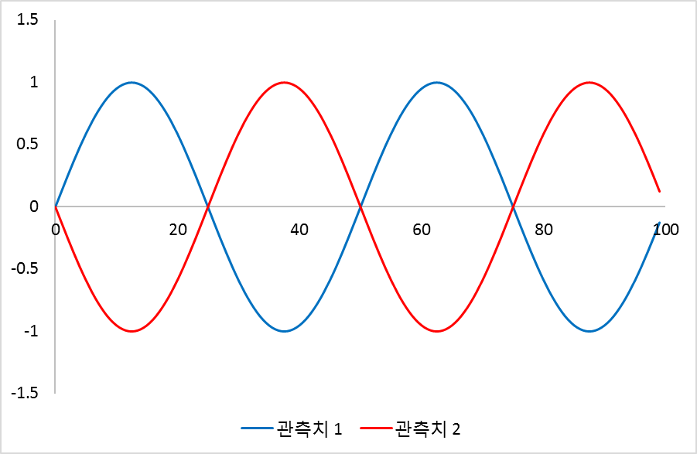
신호 데이터 특성치 추출
데이터 군집화를 위해서는 관측치 간 유사도 계산이 필수적임
윈도우 단위 다변량 신호 데이터에서는 유사도 계산이 어려움
데이터의 특징을 설명하는 특성치를 추출해야 함
추출해야 할 특징
진동 주기
진동 패턴
시간에 따른 변화량
…

Slide 14

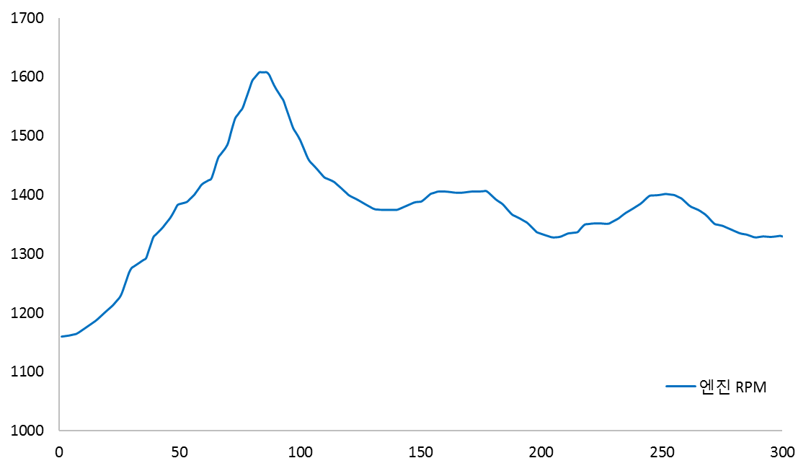
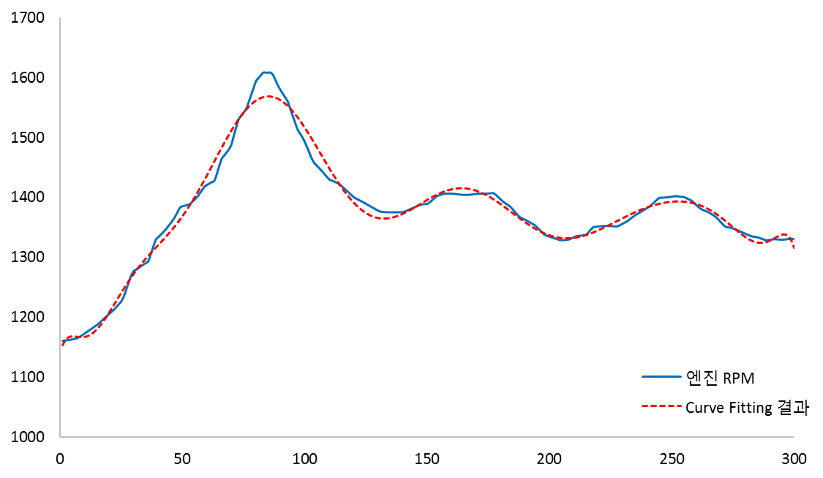
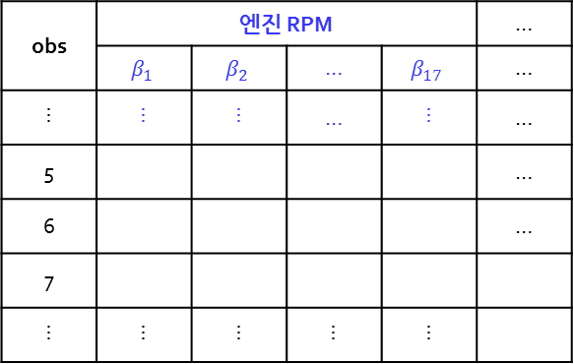
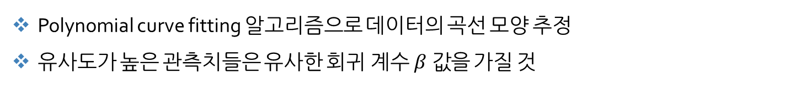
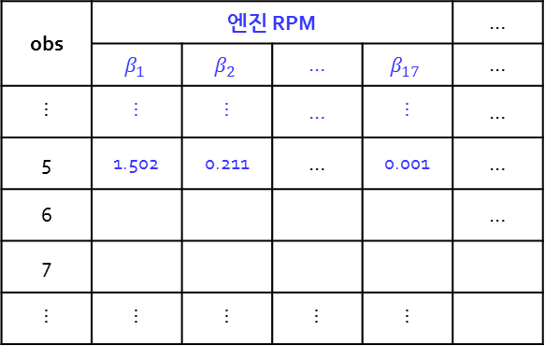
Curve Fitting을 활용한 데이터 특징 추출 (1/2)
Polynomial curve fitting 알고리즘으로 데이터의 곡선 모양 추정
유사도가 높은 관측치들은 유사한 회$귀 계수 β 값$을 가질 것
$$f\left(x\right)=β_{0}+β_{1}x+β_{2}x^{2}+…+β_{17}x^{17}$$
obs | 엔진 RPM |  |  |  | …
 | $$β_{1}$$ | $$β_{2}$$ | … | $$β_{17}$$ | …
︙ | ︙ | ︙ | … | ︙ | …
5 |  |  |  |  | …
6 |  |  |  |  | …
7
︙ | ︙ | ︙ | ︙ | ︙
obs | 엔진 RPM |  |  |  | …
 | $$β_{1}$$ | $$β_{2}$$ | … | $$β_{17}$$ | …
︙ | ︙ | ︙ | … | ︙ | …
5 | 1.502 | 0.211 | … | 0.001 | …
6 |  |  |  |  | …
7
︙ | ︙ | ︙ | ︙ | ︙
센서 값
$$f\left(x\right)=1148+1.502x+0.211x^{2}+…+0.001x^{17}$$
윈도우 내 시간 (20ms)

Slide 15
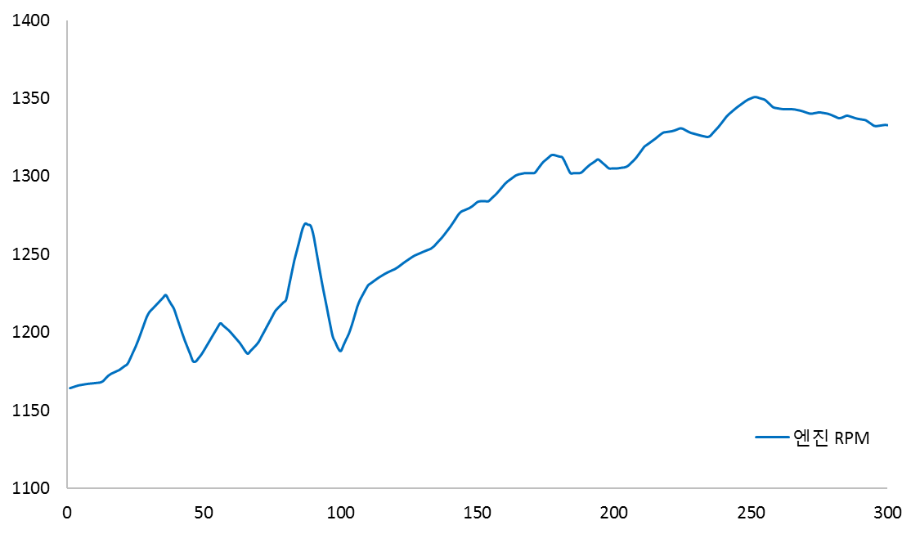
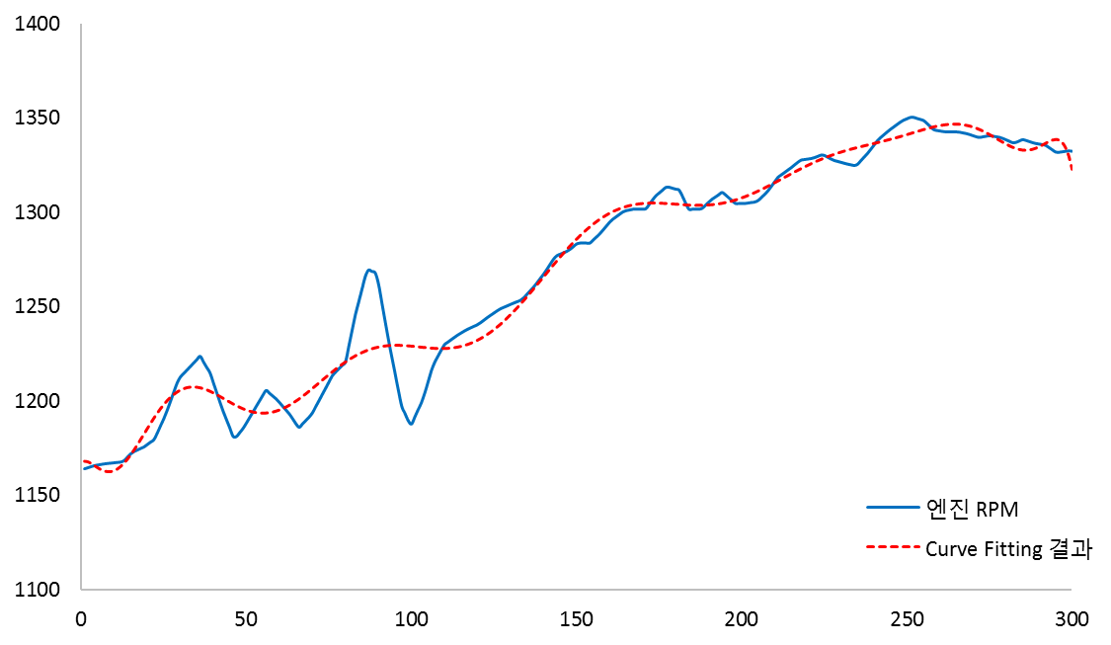
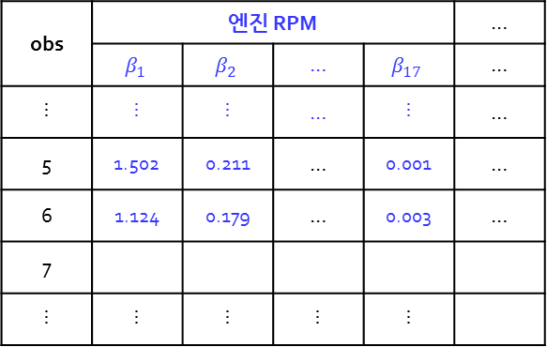
Curve Fitting을 활용한 데이터 특징 추출 (1/2)
Polynomial curve fitting 알고리즘으로 데이터의 곡선 모양 추정
유사도가 높은 관측치들은 유사한 회$귀 계수 β 값$을 가질 것
$$f\left(x\right)=β_{0}+β_{1}x+β_{2}x^{2}+…+β_{17}x^{17}$$
obs | 엔진 RPM |  |  |  | …
 | $$β_{1}$$ | $$β_{2}$$ | … | $$β_{17}$$ | …
︙ | ︙ | ︙ | … | ︙ | …
5 | 1.502 | 0.211 | … | 0.001 | …
6 |  |  |  |  | …
7
︙ | ︙ | ︙ | ︙ | ︙
$$f\left(x\right)=1173+1.124x+0.179x^{2}+…+0.003x^{17}$$
obs | 엔진 RPM |  |  |  | …
 | $$β_{1}$$ | $$β_{2}$$ | … | $$β_{17}$$ | …
︙ | ︙ | ︙ | … | ︙ | …
5 | 1.502 | 0.211 | … | 0.001 | …
6 | 1.124 | 0.179 | … | 0.003 | …
7
︙ | ︙ | ︙ | ︙ | ︙
센서 값
윈도우 내 시간 (20ms)

Slide 16
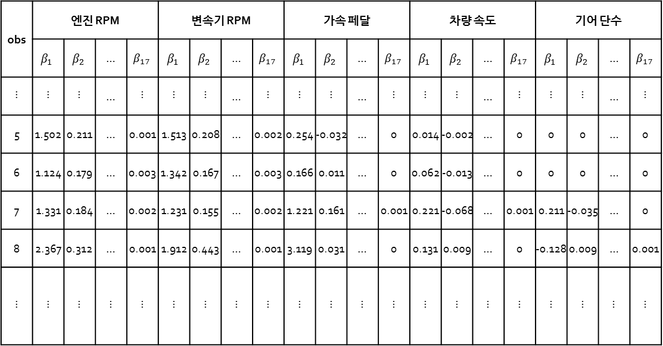
Curve Fitting을 활용한 데이터 특징 추출 (2/2)
총 85개의 신호 특징 값 추출
변수 85개
obs | 엔진 RPM |  |  |  | 변속기 RPM |  |  |  | 가속 페달 |  |  |  | 차량 속도 |  |  |  | 기어 단수
 | $$β_{1}$$ | $$β_{2}$$ | … | $$β_{17}$$ | $$β_{1}$$ | $$β_{2}$$ | … | $$β_{17}$$ | $$β_{1}$$ | $$β_{2}$$ | … | $$β_{17}$$ | $$β_{1}$$ | $$β_{2}$$ | … | $$β_{17}$$ | $$β_{1}$$ | $$β_{2}$$ | … | $$β_{17}$$
︙ | ︙ | ︙ | … | ︙ | ︙ | ︙ | … | ︙ | ︙ | ︙ | … | ︙ | ︙ | ︙ | … | ︙ | ︙ | ︙ | … | ︙
5 | 1.502 | 0.211 | … | 0.001 | 1.513 | 0.208 | … | 0.002 | 0.254 | -0.032 | … | 0 | 0.014 | -0.002 | … | 0 | 0 | 0 | … | 0
6 | 1.124 | 0.179 | … | 0.003 | 1.342 | 0.167 | … | 0.003 | 0.166 | 0.011 | … | 0 | 0.062 | -0.013 | … | 0 | 0 | 0 | … | 0
7 | 1.331 | 0.184 | … | 0.002 | 1.231 | 0.155 | … | 0.002 | 1.221 | 0.161 | … | 0.001 | 0.221 | -0.068 | … | 0.001 | 0.211 | -0.035 | … | 0
8 | 2.367 | 0.312 | … | 0.001 | 1.912 | 0.443 | … | 0.001 | 3.119 | 0.031 | … | 0 | 0.131 | 0.009 | … | 0 | -0.128 | 0.009 | … | 0.001
︙ | ︙ | ︙ | ︙ | ︙ | ︙ | ︙ | ︙ | ︙ | ︙ | ︙ | ︙ | ︙ | ︙ | ︙ | ︙ | ︙ | ︙ | ︙ | ︙ | ︙
신호 1: 2,326개
신호 2: 5,521개

Slide 17
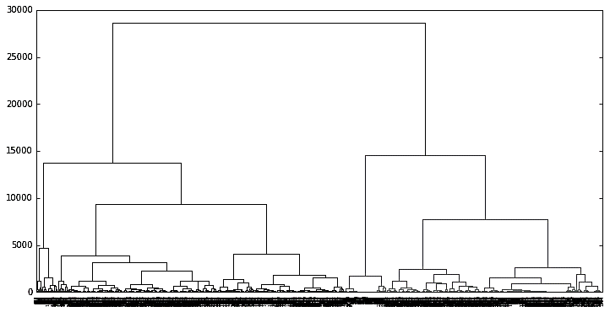
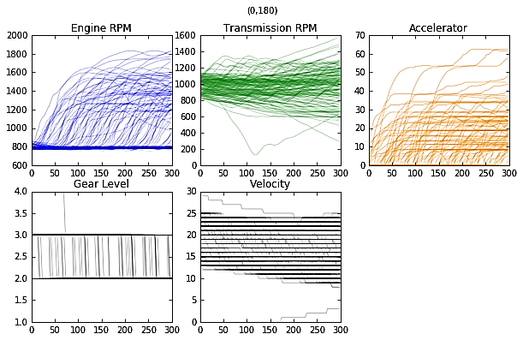
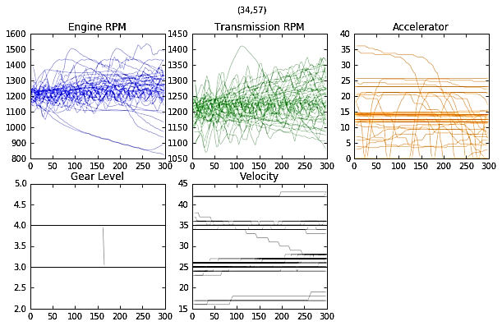
계층적 군집 분석 결과 해석
신호 데이터 1 Dendrogram
※ 계층적 군집 분석
유클리디안 거리 사용
Ward linkage
정상 추정 군집
이상 신호 포함 군집

Slide 18
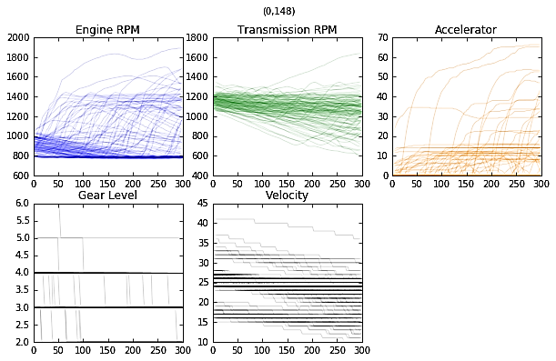
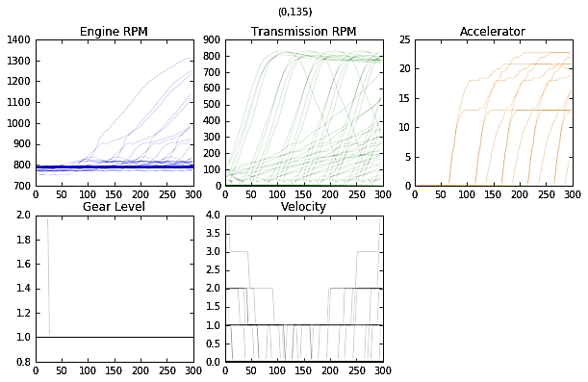
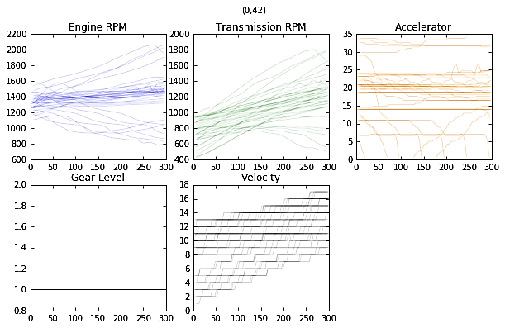
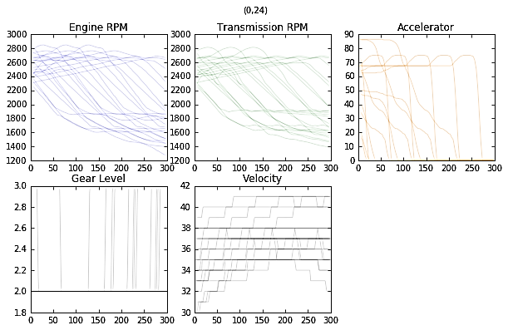
정상 추정 군집 예시
관성 주행 중 가속 구간
정지 후 가속 구간
가속 구간
주행 중 기어 변속 구간

Slide 19
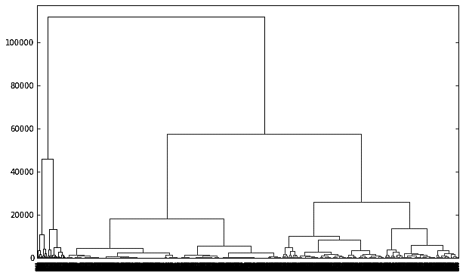
군집 분석 결과 요약
신호 데이터 1 Dendrogram
신호 데이터 2 Dendrogram
1,216
1,110
2,845
2,676
정상 신호
추정
이상 및 정상 신호 혼재 추정
정상 신호
추정
이상 및 정상 신호 혼재 추정

Slide 20
제안 이상 신호 탐지 방법론
신호 패턴 분류 (정상 / 이상 레이블링)
정상 / 이상 신호 예측
추출 특성치 기반 군집화를 수행하여
정상 신호 추출
단일 분류기를 사용하여
정상 / 이상 신호 구분
정상 / 이상 탐지 결과를 기반으로 신호 패턴 예측
: 정상
: 이상

Slide 21
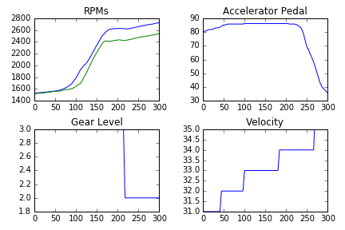

단일 클래스 분류 방법론
신호 예시
단일 클래스 분류 알고리즘
군집화
정상 신호
정상 영역

Slide 22

단일 클래스 분류 방법론
이상 신호
정상 신호
이상 및 정상 혼재
정상 영역

Slide 23
PCA Reconstruction Error 기반 이상 검출 모델
정상 신호 기반으로 단일 클래스 분류 알고리즘 학습
단일 분류기 기반 추가적인 정상 신호 정의
이상
정상
정상 신호
PCA
reconstruction error

Slide 24
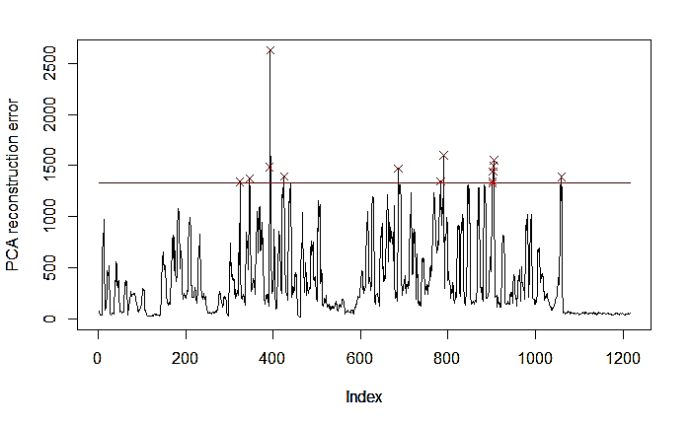
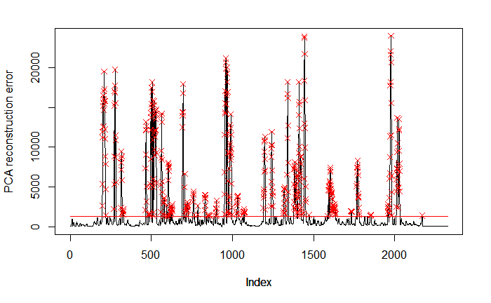

PCA Reconstruction 결과
신호 데이터 1
$$α=0.01$$
13
13
448
1,203
1,203
+ 662

Slide 25
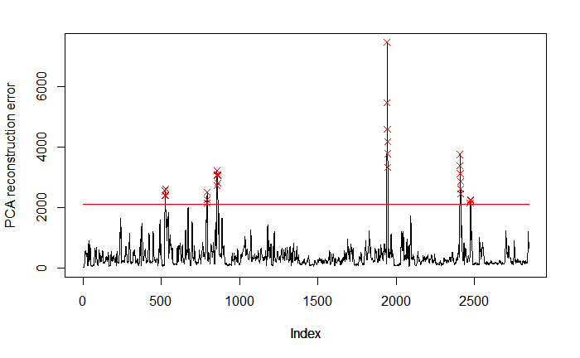
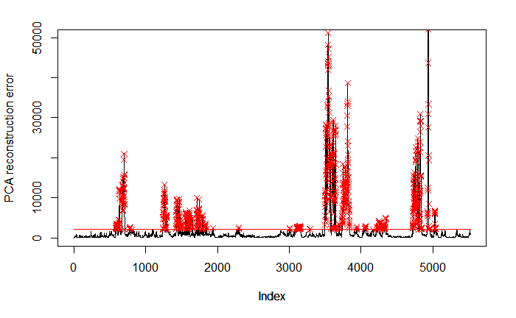
PCA Reconstruction 결과
신호 데이터 2
$$α=0.01$$
29
29
799
2,816
2,816
+ 1,877

Slide 26
제안 이상 신호 탐지 방법론
신호 패턴 분류 (정상 / 이상 레이블링)
정상 / 이상 신호 예측
추출 특성치 기반 군집화를 수행하여
정상 신호 추출
단일 분류기를 사용하여
정상 / 이상 신호 구분
정상 / 이상 탐지 결과를 기반으로 신호 패턴 예측
: 정상
: 이상

Slide 27
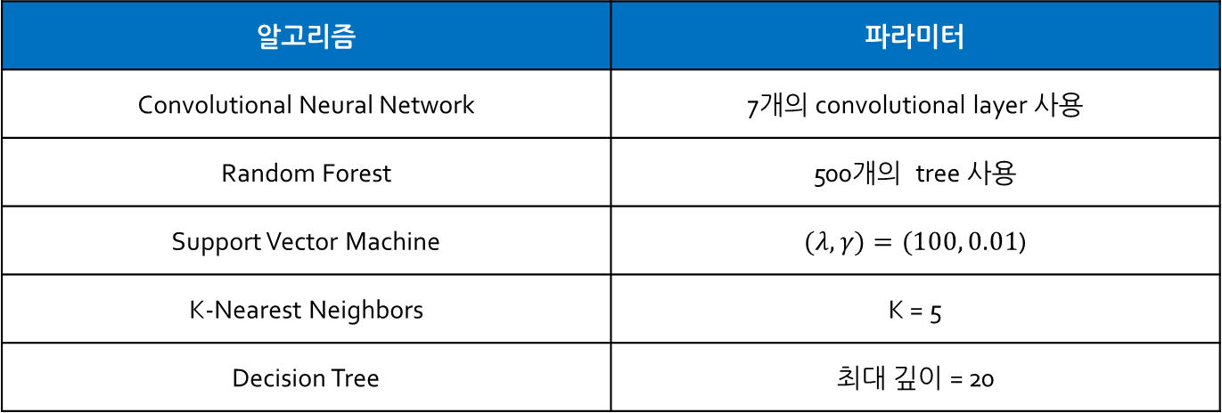
정상 / 이상 신호 이진 분류 방법 (1/2)
5개의 기계학습 알고리즘 성능 비교
알고리즘 | 파라미터
Convolutional Neural Network | 7개의 convolutional layer 사용
Random Forest | 500개의 tree 사용
Support Vector Machine | $(λ,γ)=(100, 0.01$)
K-Nearest Neighbors | K = 5
Decision Tree | 최대 깊이 = 20

Slide 28
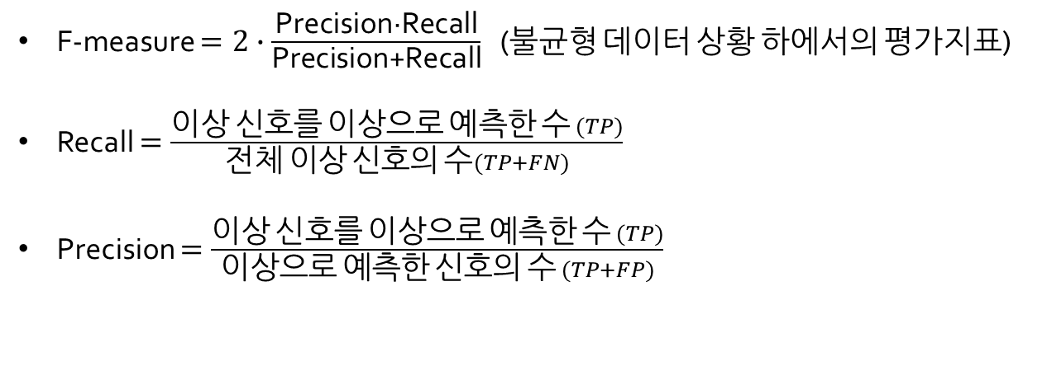
정상 / 이상 신호 이진 분류 방법 (2/2)
알고리즘 성능 평가 지표: F-measure, Recall, Precision
F-measure $=2∙\frac{\text{Precision}\text{∙}\text{Recall}}{\text{Precision}\text{+}\text{Recall}}$ (불균형 데이터 상황 하에서의 평가지표)
Recall $=\frac{이상 신호를 이상으로 예측한 수 (TP)}{전체 이상 신호의 수(TP+FN)}$
Precision $=\frac{이상 신호를 이상으로 예측한 수 (TP)}{이상으로 예측한 신호의 수 (TP+FP)}$
 |  | 예측
 |  | 이상 | 정상
실제 | 이상 | True Positive (TP) | False Negative (FN)
 | 정상 | False Positive (FP) | True Negative (TN)

Slide 29
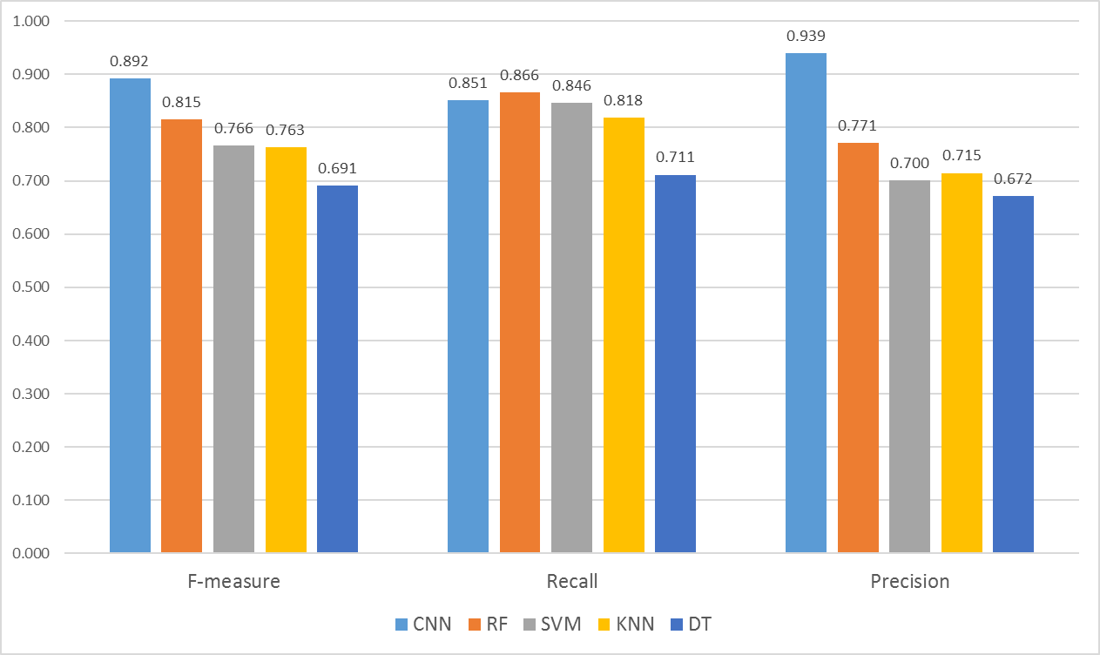
정상 / 이상 신호 이진 분류 결과
신호 데이터 1
※ 5-fold cross validation

Slide 30
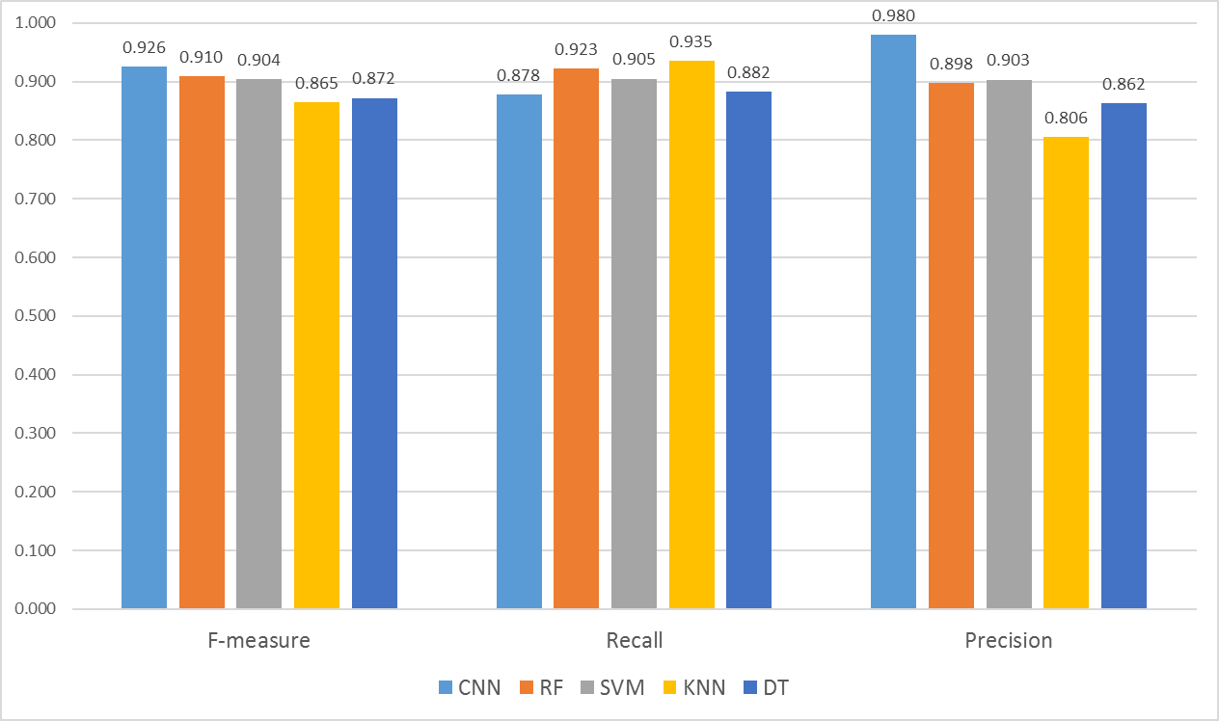
정상 / 이상 신호 이진 분류 결과
신호 데이터 2
※ 5-fold cross validation

Slide 31
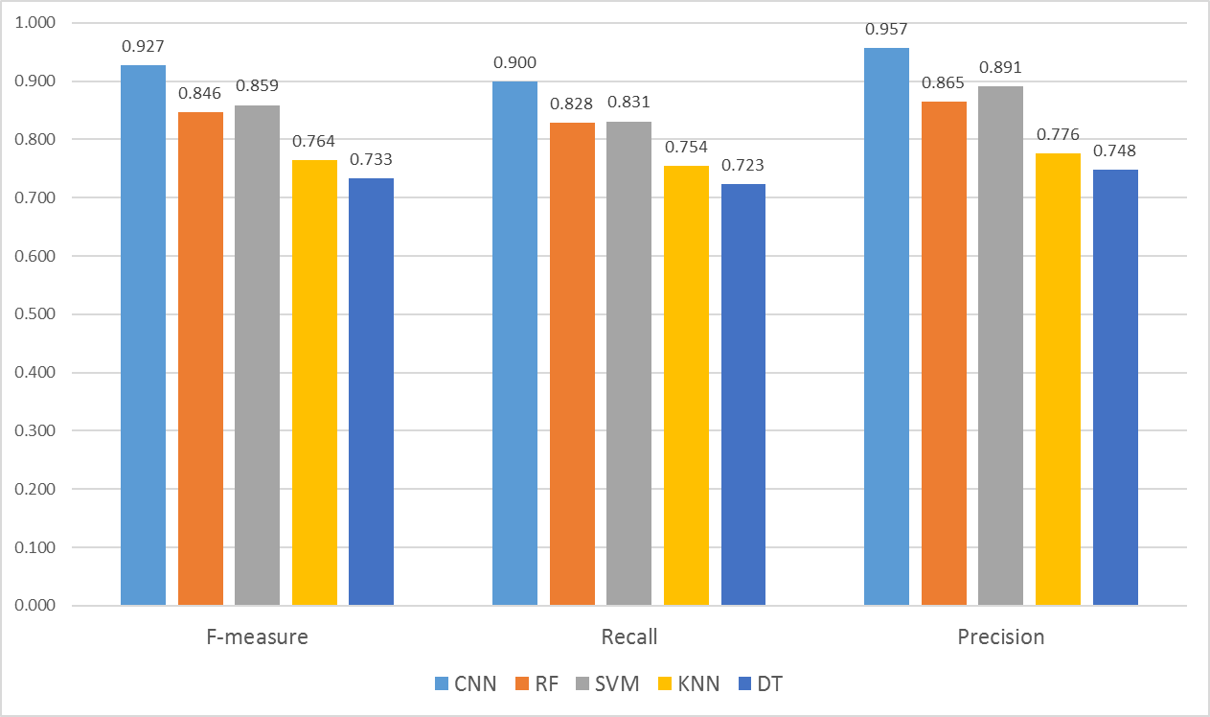
정상 / 이상 신호 이진 분류 결과
참여 연구원 7명이 정상 / 이상을 교차 판정한 후 이진 분류 진행 (신호 데이터 1)
※ 5-fold cross validation

Slide 32
제안 이상 신호 탐지 방법론
신호 패턴 분류 (정상 / 이상 레이블링)
정상 / 이상 신호 예측
추출 특성치 기반 군집화를 수행하여
정상 신호 추출
단일 분류기를 사용하여
정상 / 이상 신호 구분
정상 / 이상 탐지 결과를 기반으로 신호 패턴 예측
: 정상
: 이상

Slide 33
결론 및 향후 연구 방향
문제 상황
데이터 분석 기반 정상 / 이상 신호 정의 및 예측
제안 방법론
신호 특성치 추출 및 특성치 기반 군집화
단일 분류 알고리즘 기반 정상 / 이상 판별 알고리즘 제안
이진 분류 알고리즘 구축
향후 연구 방향
정상 / 이상 레이블링 및 분류 정확도 향상
주어진 두개 이외의 다양한 이상 신호 패턴 정의 및 분류

Slide 34
Thank You!

Slide 35
Appendix: 계층적 군집 분석 결과 해석 (신호 1)
신호 데이터 1 Dendrogram
이상 신호 미포함 군집
이상 신호 포함 군집

Slide 36
Appendix: 계층적 군집 분석 결과 해석 (신호 1)
관성 주행 중 가속 구간
정지 후 가속 구간
가속 구간
주행 중 기어 변속 구간

Slide 37
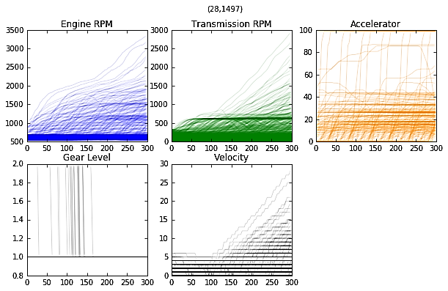

Appendix: 계층적 군집 분석 결과 해석 (신호 2)
신호 데이터 2 Dendrogram
이상 신호 미포함 군집
이상 신호 포함 군집

Slide 38



Appendix: 계층적 군집 분석 결과 해석 (신호 2)
정지 후 가속 시작 1차 구간
정지 후 가속 시작 2차 구간
정지 후 가속 시작 3차 구간
고속 주행 중 기어 변속 구간

Slide 39


Appendix: PCA Reconstruction 기반 단일 분류기법
reconstruction error
$$f(x)$$
original point
reconstructed point
$$f^{−1}(x)$$
Projection
(PCA = 차원 축소)
Reconstruction
(역변환)
차원을 축소하면서 정보 손실 발생

Slide 40
Appendix: PCA Reconstruction 기반 단일 분류기법
비정상 – 상대적으로 큰 reconstruction error
정상
이상
정상 – 상대적으로 작은reconstruction error
Reconstruction error = 이상치 점수

Slide 41

Appendix: Convolutional Neural Network (CNN)
이미지 데이터를 분류하는 데 널리 쓰이는 최신 딥 러닝 기법
인접한 픽셀은 유사한 정보를 담고 있다는 이미지의 특성에 적합
이미지 내 다양한 정보를 압축해주는 여러 개의 필터를 계층적으로 학습

Slide 42
Appendix: CNN을 이용한 비정상 신호 분류
시계열 신호 데이터는 인접한 시점 간의 관계성이 매우 큼
300 프레임 윈도우 내 한 시점을 한 픽셀로 간주하고 CNN 알고리즘 적용
데이터 재구성 → 5개의 채널을 가지며 크기가 1 x 300인 이미지로 생각
1
5
300
300

Slide 43
Appendix: CNN을 이용한 비정상 신호 분류
여러 개의 CNN 필터는 300 프레임 내를 훑으며 인접한 정보를 새롭게 압축
1
5
300

Slide 44
Appendix: CNN을 이용한 비정상 신호 분류
여러 개의 CNN 필터는 300 프레임 내를 훑으며 인접한 정보를 새롭게 압축
1
5
300

Slide 45
Appendix: CNN을 이용한 비정상 신호 분류
여러 개의 CNN 필터는 300 프레임 내를 훑으며 인접한 정보를 새롭게 압축
1
5
300

Slide 46
Appendix: CNN을 이용한 비정상 신호 분류
여러 개의 CNN 필터는 300 프레임 내를 훑으며 인접한 정보를 새롭게 압축
1
5
300

Slide 47
Appendix: CNN을 이용한 비정상 신호 분류
여러 개의 CNN 필터는 300 프레임 내를 훑으며 인접한 정보를 새롭게 압축
1
5
300

Slide 48
Appendix: CNN을 이용한 비정상 신호 분류
여러 개의 CNN 필터는 300 프레임 내를 훑으며 인접한 정보를 새롭게 압축
모든 채널에 대해 다른 필터를 사용하여 반복 및 계층적 수행
1
5
300

Slide 49
Appendix: CNN을 이용한 비정상 신호 분류
여러 개의 CNN 필터는 300 프레임 내를 훑으며 인접한 정보를 새롭게 압축
모든 채널에 대해 다른 필터를 사용하여 반복 및 계층적 수행
1
5
300

Slide 50
Appendix: CNN을 이용한 비정상 신호 분류
여러 개의 CNN 필터는 300 프레임 내를 훑으며 인접한 정보를 새롭게 압축
모든 채널에 대해 다른 필터를 사용하여 반복 및 계층적 수행
1
5
300

Slide 51
Appendix: CNN을 이용한 비정상 신호 분류
여러 개의 CNN 필터는 300 프레임 내를 훑으며 인접한 정보를 새롭게 압축
모든 채널에 대해 다른 필터를 사용하여 반복 및 계층적 수행
1
5
300

Slide 52
Appendix: CNN을 이용한 비정상 신호 분류
여러 개의 CNN 필터는 300 프레임 내를 훑으며 인접한 정보를 새롭게 압축
모든 채널에 대해 다른 필터를 사용하여 반복 및 계층적 수행
1
5
300

Slide 53
Appendix: CNN을 이용한 비정상 신호 분류
여러 개의 CNN 필터는 300 프레임 내를 훑으며 인접한 정보를 새롭게 압축
모든 채널에 대해 다른 필터를 사용하여 반복 및 계층적 수행
1
5
300

